Slide 1
マネージャークラス
DxLibやUnityと同様に、
オブジェクトを動的に生成、削除することは、
ゲームのパフォーマンスを落とします。
弾丸や敵など、ゲームにたくさん出現させるオブジェクトは、
マネージャークラスが必要です。
今回はBulletManagerで練習します。
※配布したプログラムを上書きしてから作業しましょう。

Slide 2
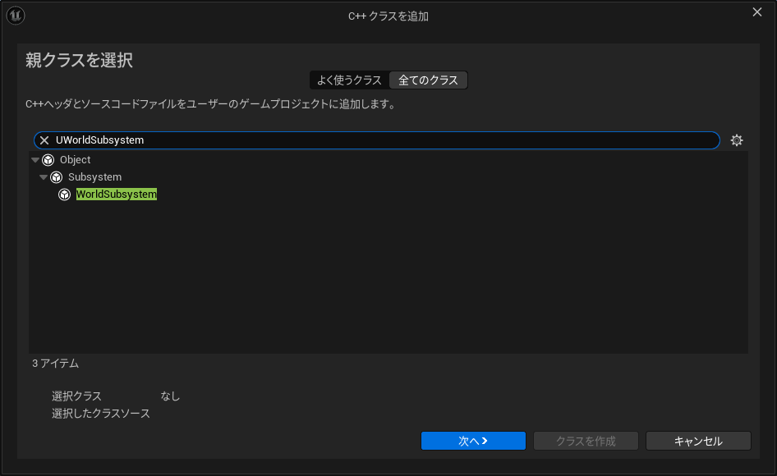
マネージャークラス
マネージャークラスのように、
直接レベルに配置しないシステム的なものはUWorldSubSystemをベースに
作ります。全てのクラスから検索しましょう。

Slide 3
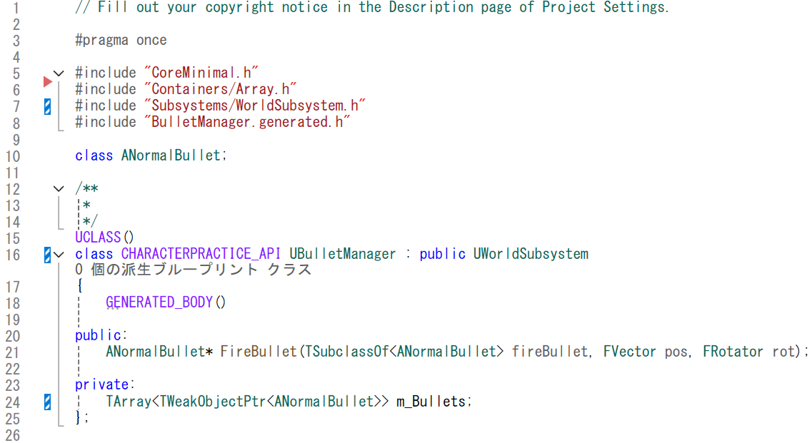
マネージャークラス
BulletManager.hをこのように書き換えましょう。

Slide 4
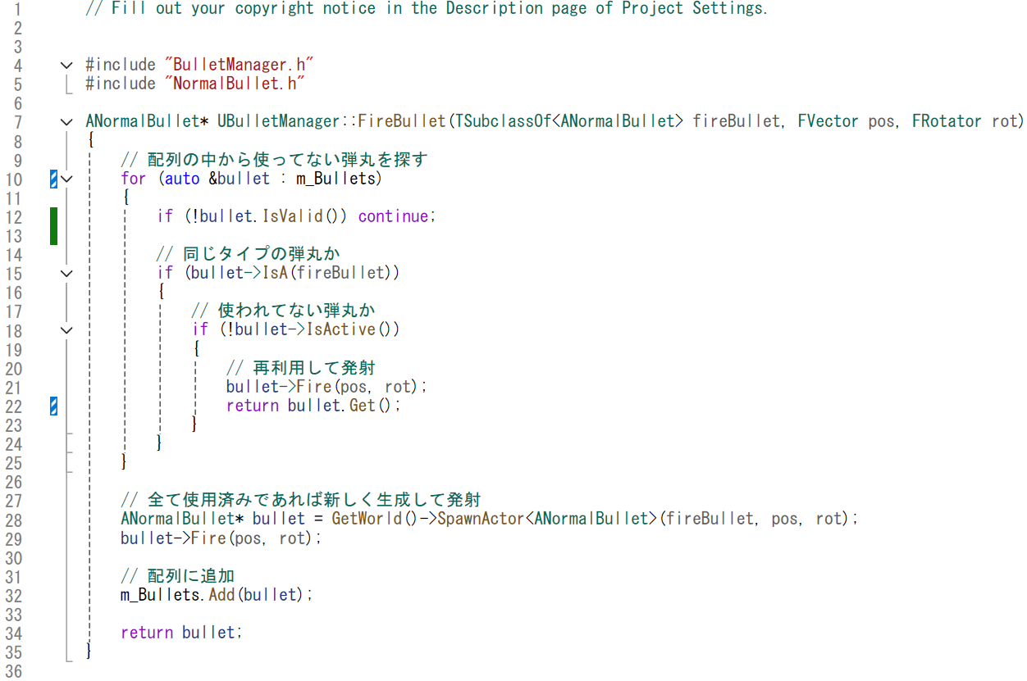
マネージャークラス
BulletManager.cppを書きます。

Slide 5
マネージャークラス 解説
処理コストを減らすためにオブジェクトプールを実装しています。
これで動的な生成/削除を最低限に抑えます。

Slide 6
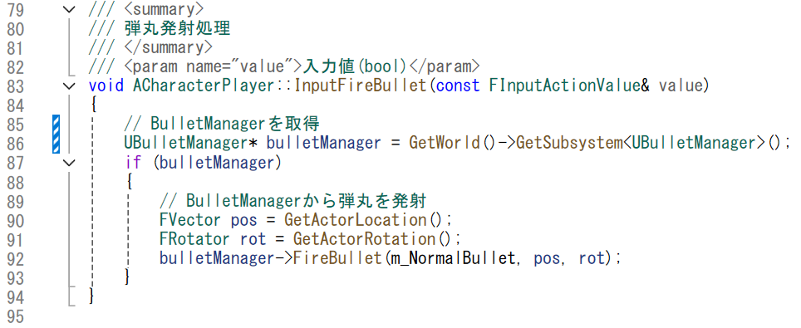
マネージャークラス 解説
WorldSubsystemはUWorldクラスから取得できます。
発射処理を書き換えてみましょう。
動作確認してみましょう

Slide 7
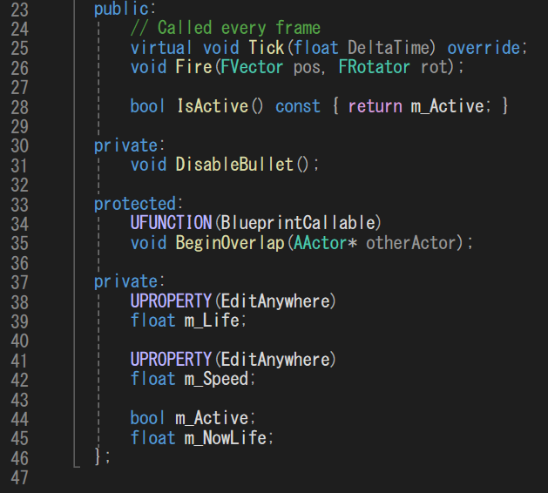
マネージャークラス 補足１
オブジェクトプール用にNormalBulletを改造しています。
一度確認しておいてください。

Slide 8
マネージャークラス 補足２
UWorldクラスはレベル切り替えをすると新しく作り直されます。
UWorldSubsystemクラスはUWorldクラスと紐づいているので、
レベルが切り替わると作り直されます。
メンバ変数などリセットされるので気を付けておきましょう。
もしもレベルを跨いで値を保持したいのであれば、
ゲーム起動中ずっと保持される
GameInstanceSubsystemを代わりに使いましょう。

